Slide 1



ĐIỆN TỬ SỐ
Digital Electronics
Bộ môn ĐT-KTMT
Viện Điện tử - Viễn thông
Trường ĐH Bách Khoa Hà Nội

Slide 2

Mạch tuần tự
01
Khái niệm chung
02
Phần từ nhớ của mạch tuần tự
03
Mô đun logic tuần tự
04
Mô tả mạch tuần tự
05
Thiết kế mạch tuần tự
06
Mạch tuần tự đồng bộ
07
Mạch tuần tự bất đồng bộ
08
Một số mạch tuần tự thông dụng

Slide 3
Khái niệm chung

Slide 4
Khái niệm chung
Mạch tuần tự hay còn gọi là mạch dãy
Đặc điểm: trạng thái hoạt động của mạch không những phụ thuộc các trạng thái đầu vào hiện tại mà còn phụ thuộc trạng thái trước đó của mạch
Mạch có các phần tử nhớ lưu trữ trạng thái của mạch. Khi các tín hiệu đầu vào thay đổi, trạng thái của mạch có thể thay đổi hoặc giữ nguyên
2 loại phần tử nhớ phổ biến dùng cho mạch tuần tự là Chốt (Latch) và Mạch lật (Flip Flop)

Slide 5
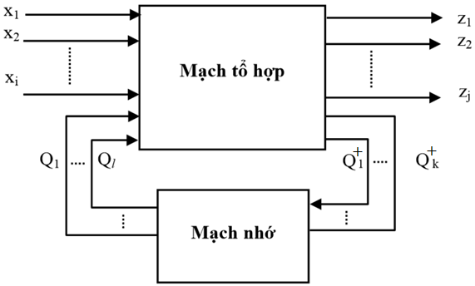
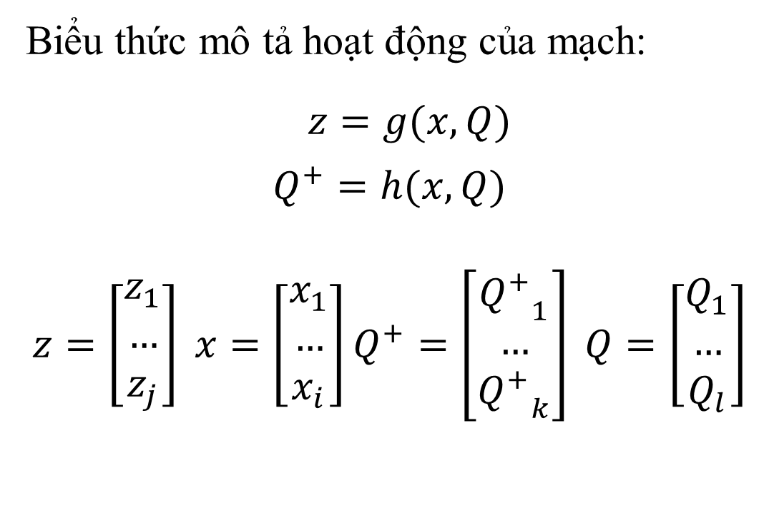
Mô hình mạch tuần tự
Biểu thức mô tả hoạt động của mạch:
$z=g(x, Q)$
$$Q^{+}=h(x, Q)$$
$$z=\left[\begin{matrix}z_{1} \\ … \\ z_{j}\end{matrix}\right] x=\left[\begin{matrix}x_{1} \\ … \\ x_{i}\end{matrix}\right]Q^{+}=\left[\begin{matrix}{Q^{+}}_{1} \\ … \\ {Q^{+}}_{k}\end{matrix}\right] Q=\left[\begin{matrix}Q_{1} \\ … \\ Q_{l}\end{matrix}\right]$$

Slide 6
CHỐT (LATCH)
Đặc điểm:
- Sử dụng tín hiệu vào đề điều khiển trạng thái của mạch chốt
- Chốt lập (set latch) : tín hiệu vào tác động làm tín hiệu ra = 1
- Chốt xóa (reset latch) : tín hiệu vào tác động làm tín hiệu ra = 0
- Nếu chốt có cả 2 tín hiệu set và reset thì được gọi là chốt lập – xóa (set – reset latch)
- Trạng thái thay đổi ngay tương ứng với tín hiệu vào
Một số loại latch: Gate D Latch và SR Latch

Slide 7
Mạch lật (FLIP FLOP)
Đặc điểm:
- Sử dụng tín hiệu xung CLK kết hợp với tín hiệu vào để điều khiển trạng thái của mạch lật
- Mạch lật chỉ thay đổi trạng thái 1 lần trong 1 xung CLK
- Nếu trong 1 CLK, tín hiệu vào thay đổi nhiều lần, thì trạng thái cuối cùng của mạch sẽ phụ thuộc vào tín hiệu đầu vào tại thời điểm xung CLK tích cực (active)
Một số loại FF: D, SR, JK, T

Slide 8
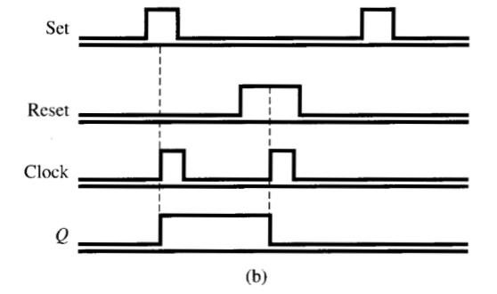
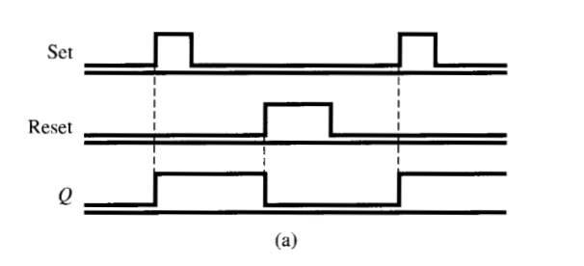
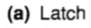
So sánh Latch & Flip Flop

Slide 9
Phần tử nhớ của mạch tuần tự

Slide 10
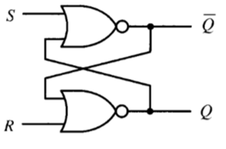
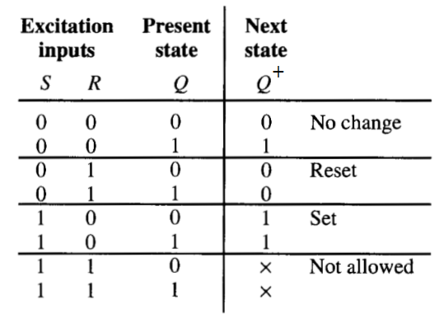
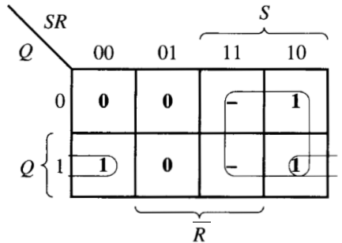
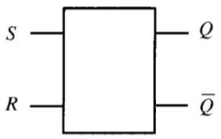
CHỐT (LATCH)
Chốt S-R cổng NOR – SR Latch
Kí hiệu
Bảng sự thật
Bìa Các nô của Q+
Cấu tạo

Slide 11
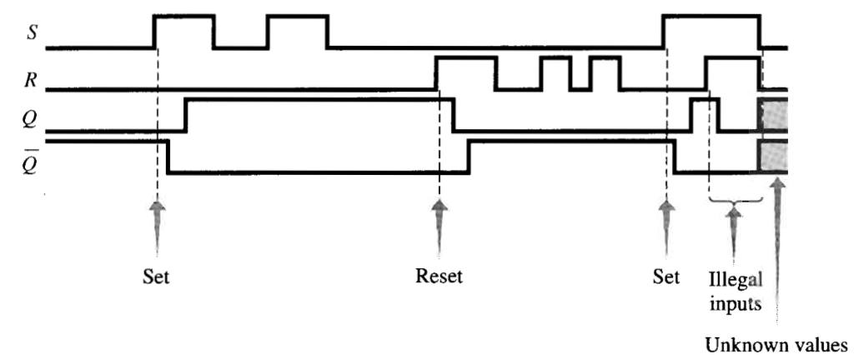
CHỐT (LATCH)
Sơ đồ thời gian của chốt SR

Slide 12
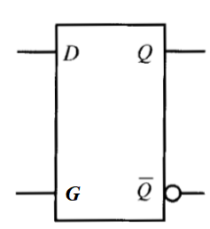
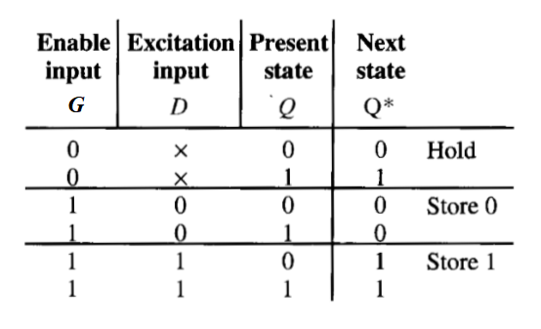
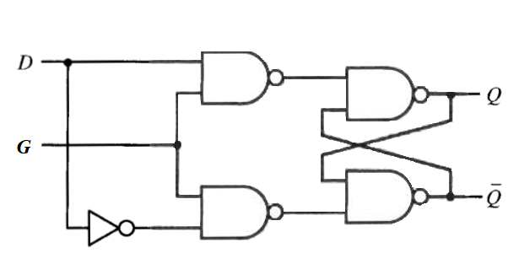
CHỐT (LATCH)
Chốt D (D Latch)
Kí hiệu
Cấu tạo
Bảng sự thật

Slide 13
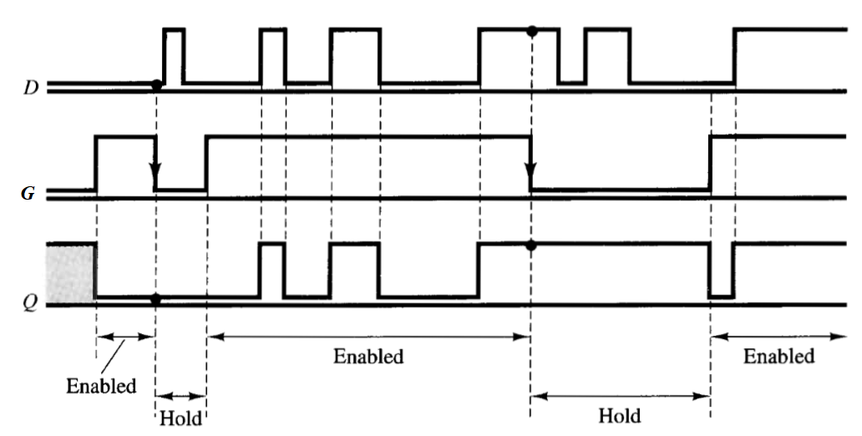
CHỐT (LATCH)
Sơ đồ thời gian của chốt D

Slide 14


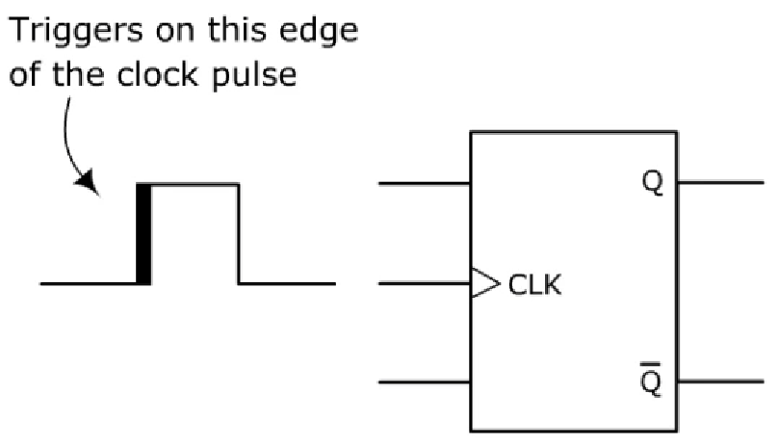
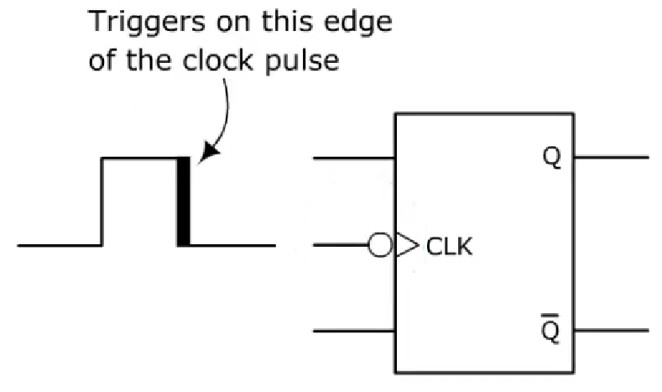
Mạch lật (FLIP FLOP)
Phân loại:

Slide 15
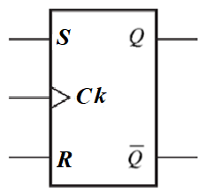
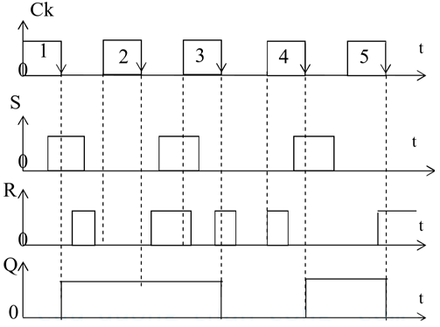
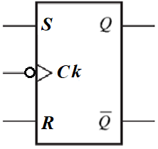
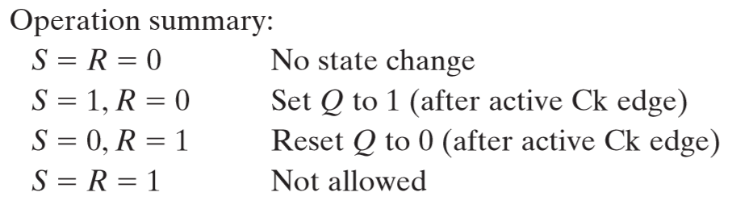
Mạch lật (FLIP FLOP)
SR Flip Flop
Kí hiệu
Positive edge triggering
Negative edge triggering
Biểu đồ thời gian

Slide 16
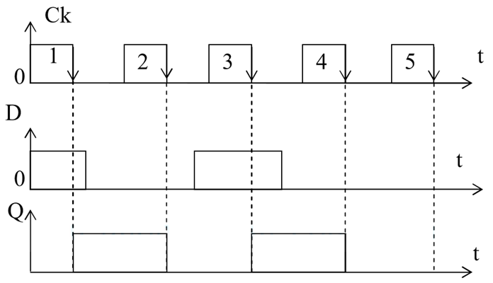
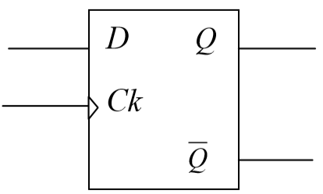
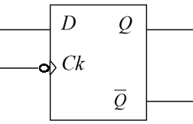
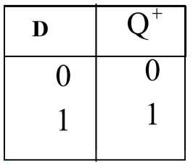
Mạch lật (FLIP FLOP)
D Flip Flop
Kí hiệu
Positive edge triggering
Negative edge triggering
Bảng sự thật
Biểu đồ thời gian

Slide 17
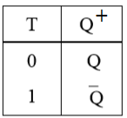
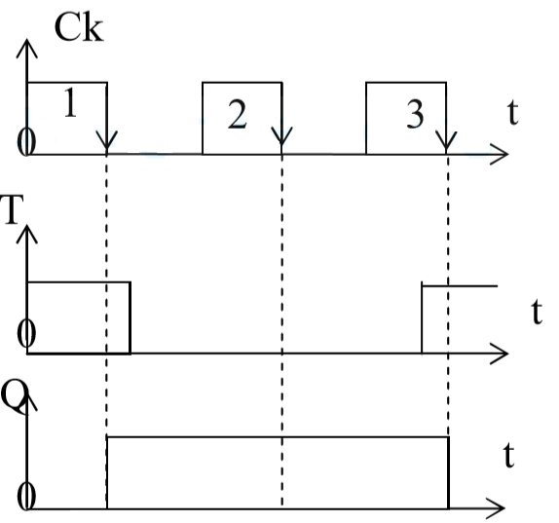
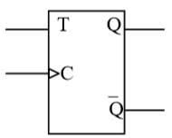
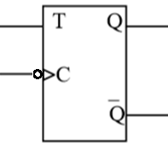
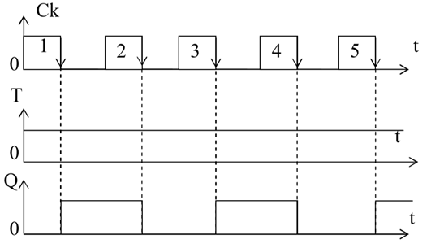
Mạch lật (FLIP FLOP)
T Flip Flop
Kí hiệu
Bảng sự thật
Positive edge triggering
Negative edge triggering
Biểu đồ thời gian

Slide 18
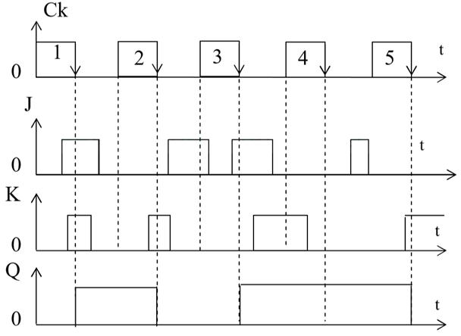
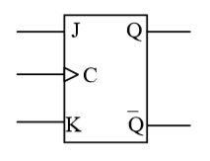
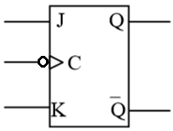
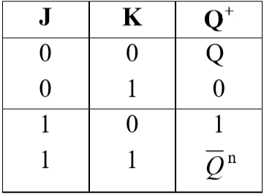
Mạch lật (FLIP FLOP)
JK Flip Flop
Kí hiệu
Positive edge triggering
Negative edge triggering
Bảng sự thật
Biểu đồ thời gian

Slide 19
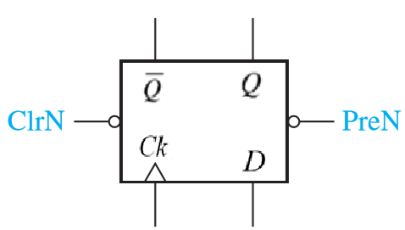
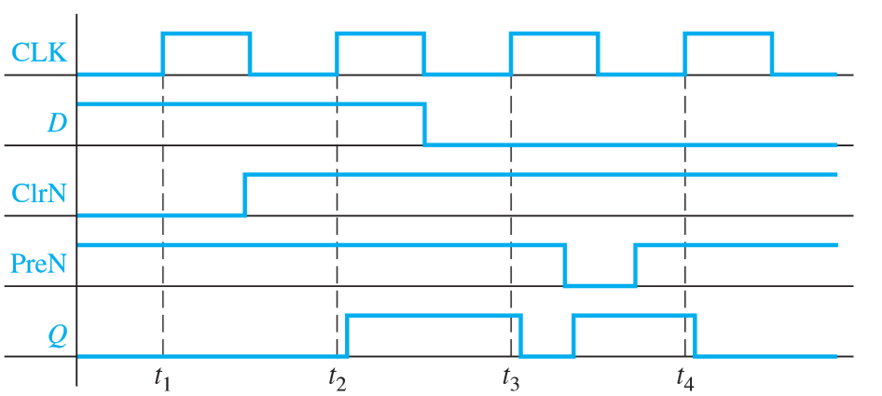
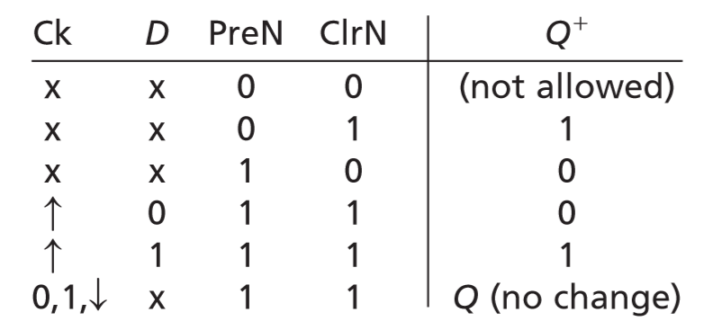
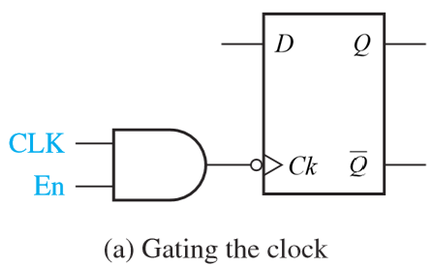
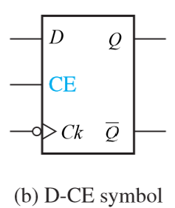
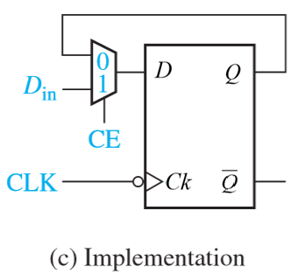

FF with additional inputs
Kí hiệu
Biểu đồ thời gian
Bảng chân thực

Slide 20
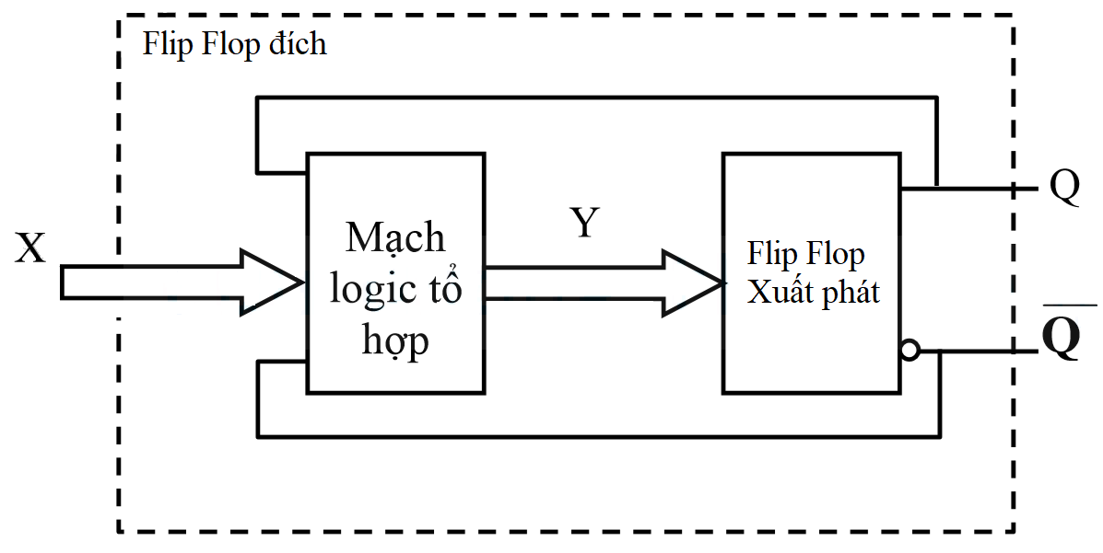
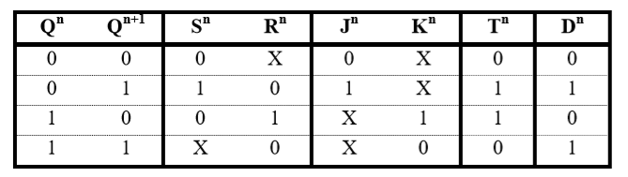
Chuyển đổi giữa các FF
Phương pháp 1: biến đổi trực tiếp
Sử dụng các tiên đề và định lý của đại số Boole để tìm ra phương trình logic : Y = f(X,Q)
Phương pháp 2: bảng đầu vào kích và bìa Karnaugh
Sử dụng bảng tổng hợp tín hiệu đầu vào kích của các FF, sau đó lập bìa Karnaugh, thực hiện tối thiểu hóa để tìm hàm logic : Y = f(X,Q)
Ví dụ 1: Chuyển đổi FF từ T sang D
Ví dụ 2: Chuyển đổi FF từ D sang SR
Ví dụ 3: Chuyển đổi FF từ SR sang JK
Ví dụ 4: Chuyển đổi FF từ JK sang D
Sơ đồ chuyển đổi FF
Bảng tổng hợp hàm kích

Slide 21
Mô đun logic tuần tự

Slide 22
Thanh ghi (Register)
Các flip-flop lưu trữ một bit thông tin
Khi n flip-flop được dùng để lưu n bit dữ liệu ta gọi là thanh ghi
Clk được dùng chung cho tất cả các flip-flop
Có thể lấy ngõ ra ở từng tầng FF (gọi là các ngõ ra song song) hay ở tầng cuối (ngõ ra nối tiếp).
Thanh ghi được dùng để: giữ dữ liệu, giữ giá trị đếm....

Slide 23
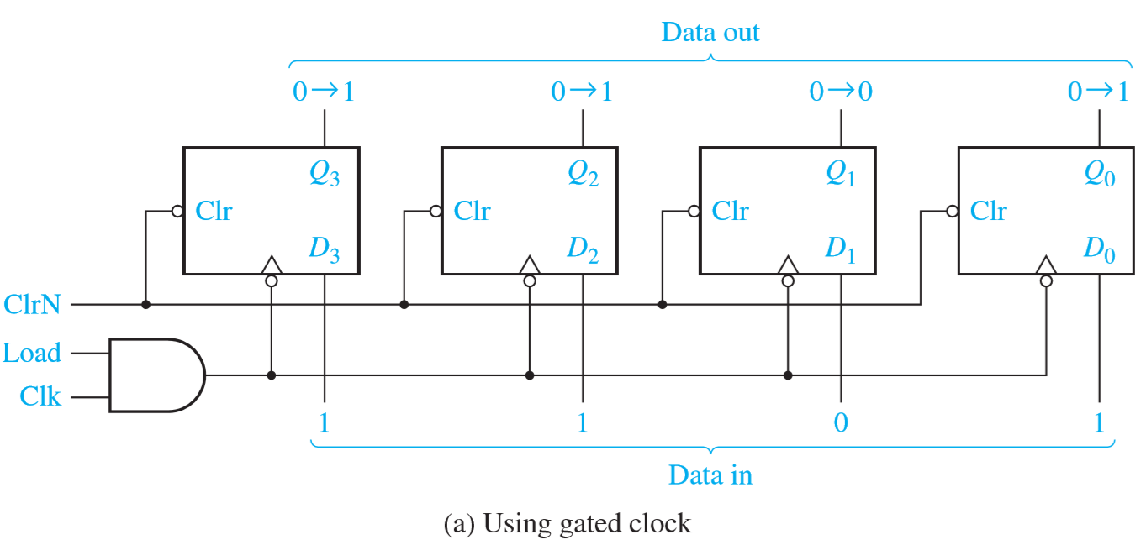
Thanh ghi (tiếp)
Thanh ghi có ngõ ra song song sử dụng gated clock

Slide 24
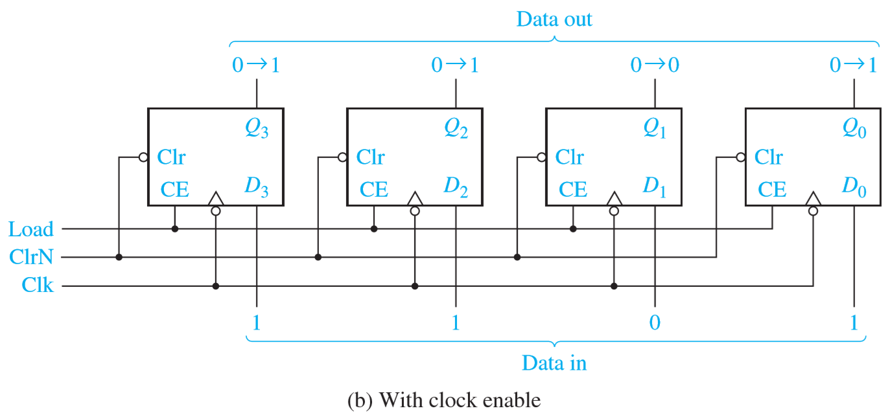
Thanh ghi (tiếp)
Thanh ghi có ngõ ra song song sử dụng clock enable

Slide 25
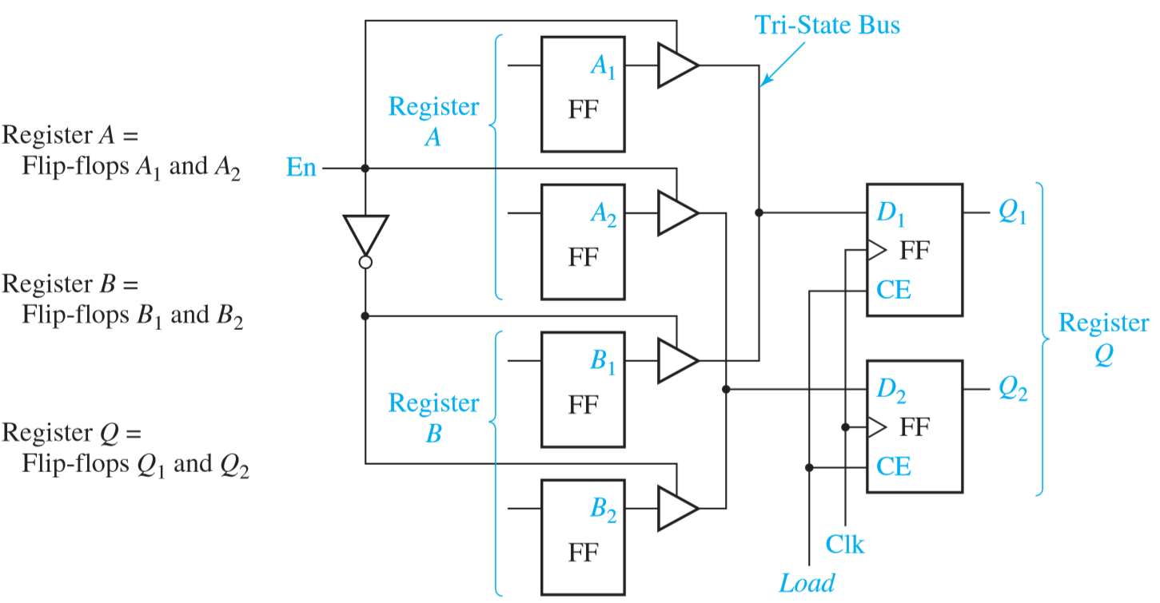
Thanh ghi (tiếp)
Truyền dữ liệu song song giữa các thanh ghi

Slide 26
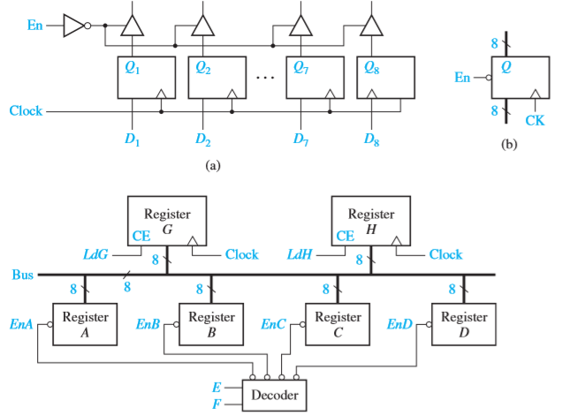
Thanh ghi (tiếp)
Truyền dữ liệu song song giữa các thanh ghi 8bit

Slide 27
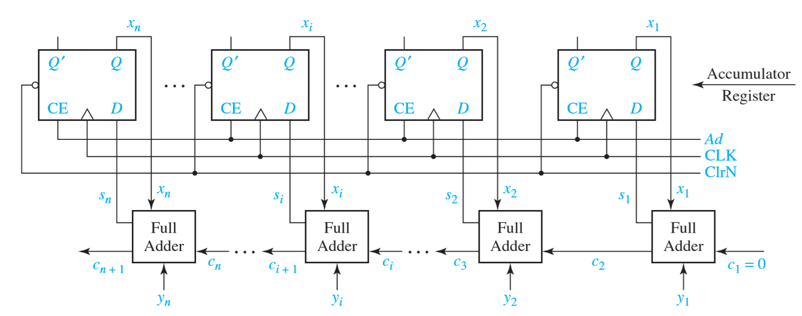
Thanh ghi (tiếp)
Sử dụng thanh ghi để thực hiện và lưu kết quả phép cộng

Slide 28
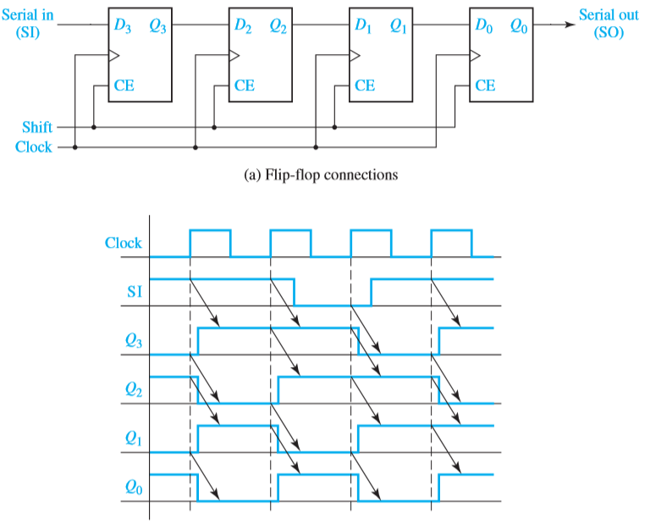
Thanh ghi (tiếp)
Thanh ghi có ngõ ra nối tiếp

Slide 29
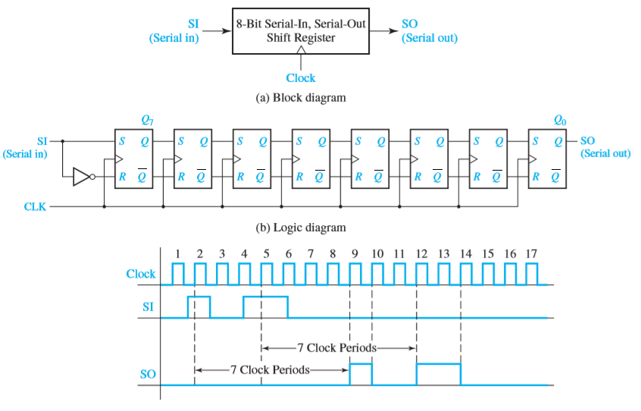
Thanh ghi (tiếp)
Thanh ghi có ngõ vào nối tiếp , ngõ ra nối tiếp

Slide 30
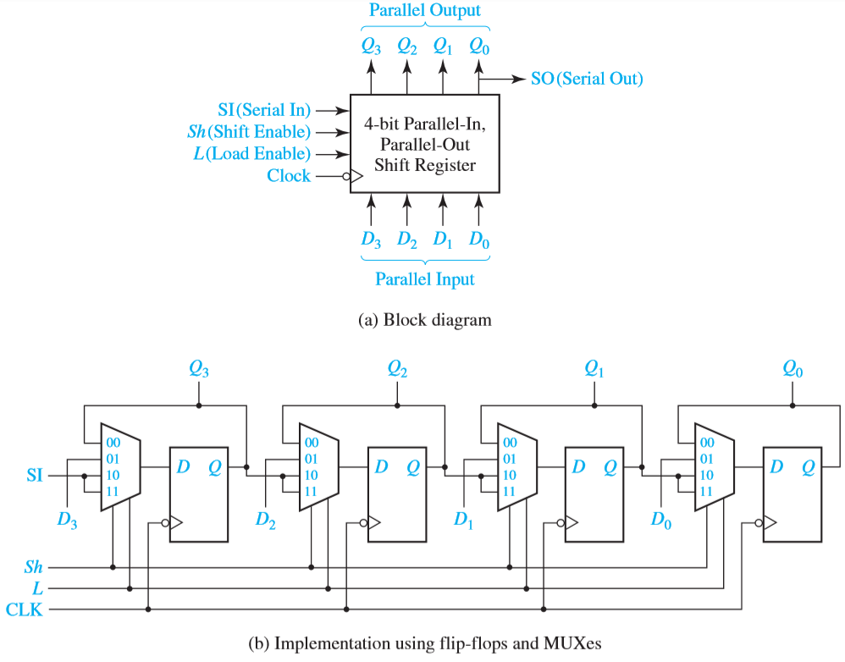
Thanh ghi (tiếp)
Thanh ghi có ngõ vào song song , ngõ ra song song

Slide 31
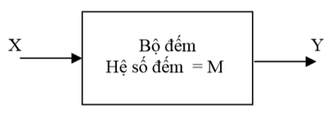
Bộ đếm (Counter)
Định nghĩa:
Bộ đếm cơ bản là một mạch tuần tự tuần hoàn có: một lối vào đếm và một lối ra, mạch có số trạng thái trong bằng chính hệ số đếm (ký hiệu là M).
Dưới tác dụng của tín hiệu vào đếm, mạch sẽ chuyển từ trạng thái trong này đến một trạng thái trong khác theo một thứ tự nhất định.
Cứ sau M tín hiệu vào đếm mạch lại trở về trạng thái xuất phát ban đầu.

Slide 32


Bộ đếm (tiếp)
Phân loại:
Các bước thiết kế bộ đếm:

Slide 33
Bộ đếm (Counter)
Ví dụ 1: Thiết kế bộ đếm nhị phân đồng bộ M = 4
Ví dụ 2: Thiết kế bộ đếm nhị phân đồng bộ M = 5
Ví dụ 3: Thiết kế bộ đếm nhị phân không đồng bộ M = 5

